Slide 1





m0rph
CTF - Reverse Engineering - CyberChallenge.IT
Cured by:
Umberto della Monica
Gabriele Vittorio Coralluzzo
Piero Agosto

Slide 2


In cosa consiste la sfida?
Indovinare la FLAG che deve essere
passata come input al file binario per risolvere la sfida!

Slide 3




Strumenti utilizzati
Cutter - Rizin
Radare 2
Python

Slide 4


Fasi preliminari
Analisi Statica
Analisi dinamica

Slide 5




Analisi Statica
Quella un po’ più noiosa e laboriosa.. ma perché?
Analisi del codice binario mediante :
strings
readelf
strace & ltrace
hexdump
file
Interpretazione dei dati
Scrittura di note indicative
sui risultati ottenuti
Cross-Ref dei risultati dei vari tool

Slide 6
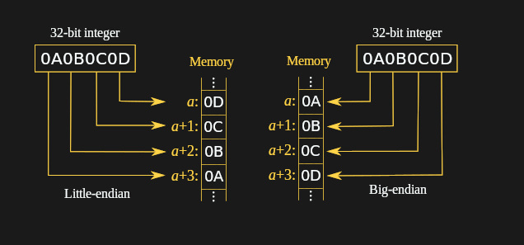
Analisi Statica - file
Formato standard per file binari
su sistemi Unix/Linux
Il file è destinato ad architetture a 64 bit.
È una libreria dinamica (.so):
Non è eseguibile direttamente.
Può essere caricata da altri programmi a runtime.
L'Endianness: ordine dei byte nei dati multibyte.
Little Endian:
Il byte meno significativo viene memorizzato per primo.
Comune su CPU x86_64 (Intel, AMD).

Slide 7
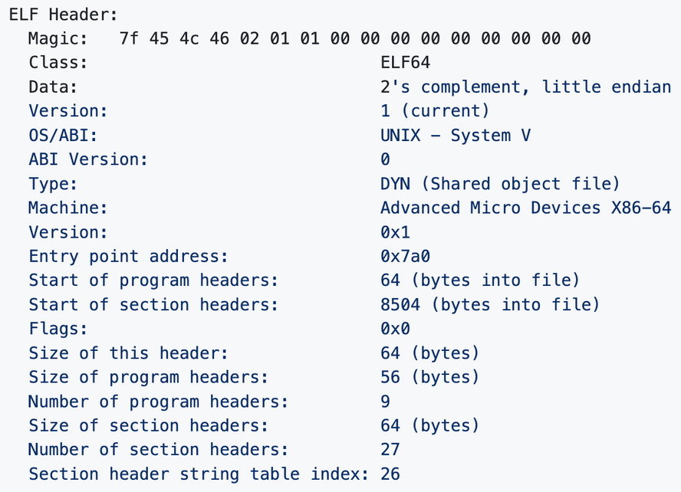
Analisi Statica - readelf
Cosa stampa:
Contiene informazioni fondamentali per il caricamento, l’esecuzione del file da parte del sistema operativo
Architettura target
Tipo di file (eseguibile, libreria, ecc.)
Indirizzo di ingresso del programma
Posizione e dimensione di tabelle interne (segmenti e sezioni)
Queste informazioni permettono al loader del sistema operativo di interpretare correttamente la struttura del file.

Slide 8

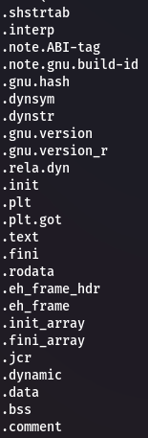
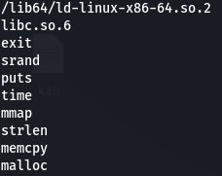
Analisi Statica - strings
Bisogna trovare una stringa per risolvere la sfida!
Il comando andrà a stampare:
Rappresentazione delle sezioni nel binario. Rivelano la struttura del binario e i dettagli relativi al linking.
Dipendenza del programma dalla GNU C Library (libc.so.6)

Slide 9
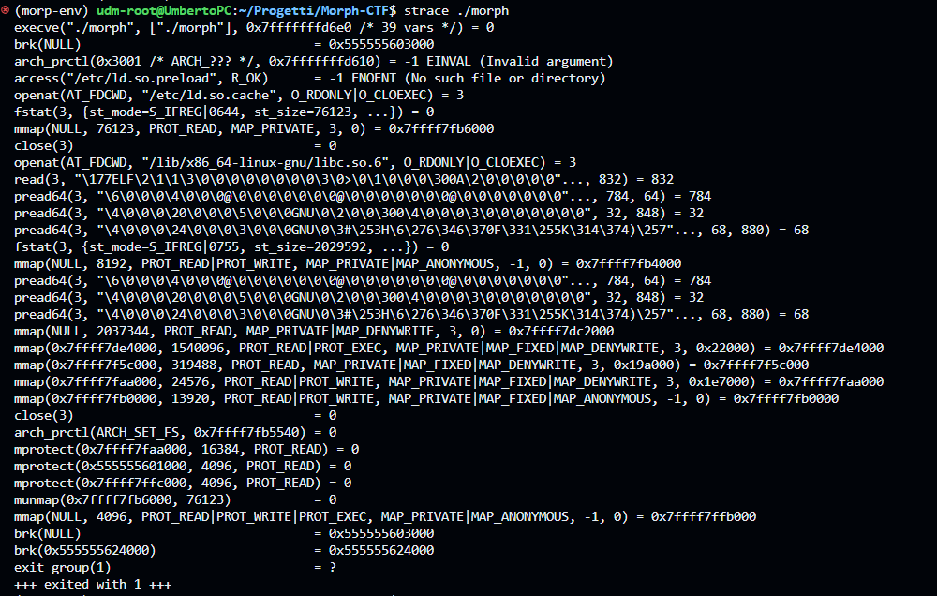

Analisi Statica - ltrace & strace
Traccia le funzioni di libreria che vengono
linkate dinamicamente
traccia le system call che sono utilizzate all’interno del programma
“Avevamo bisogno di sapere di piu’ ...”

Slide 10

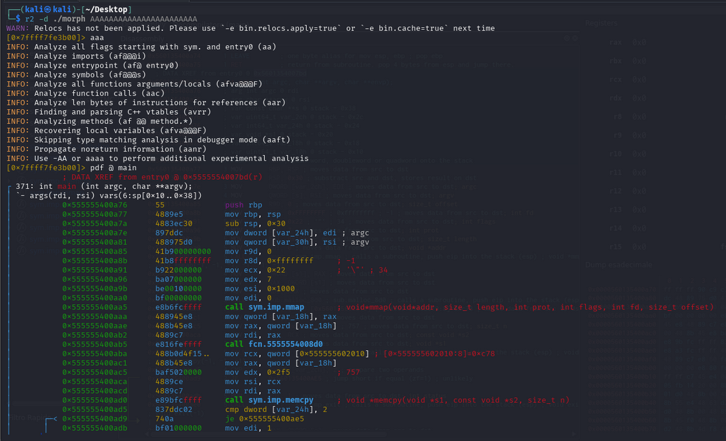
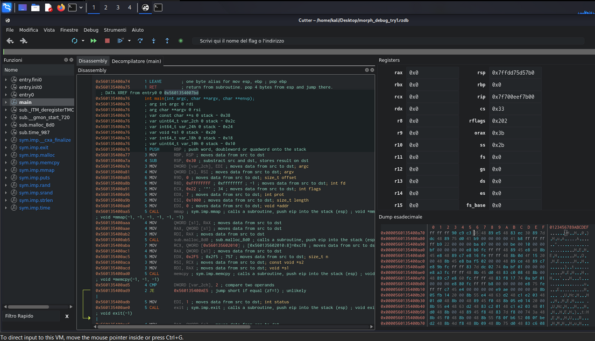
Analisi Dinamica
Qui c’é un pó di diverimento...
Debbuging
Analisi dello stack e dei registri
Analisi codice Assembly e memoria
Verifica di eventuali protezioni anti-reverse
radare2 - tool
Cutter - tool

Slide 11
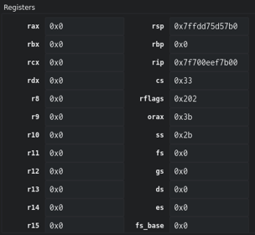
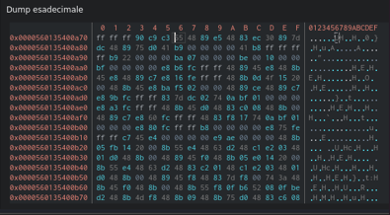
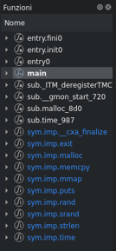
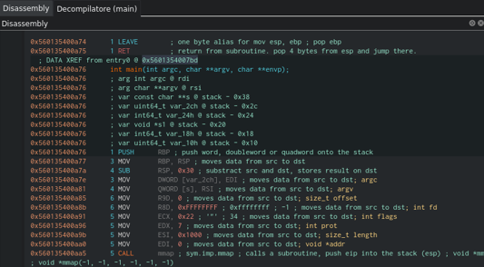
Analisi Dinamica - Cutter
Tab - Registers
Tab - HexDump
Tab - Function
Tab - Disassembly

Slide 12

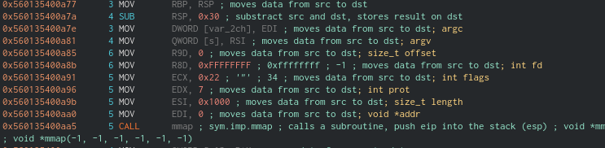
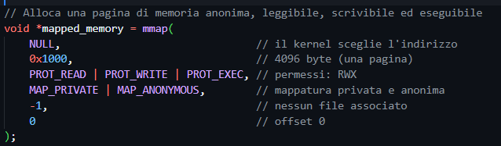

Analisi Dinamica - mmap
Tale istruzione Assembly rappresenta la firma del metodo mmap
Utilizzando il plugin di Ghidra riusciamo ad ottenere
un’interpretazione migliore del codice.
Infatti...
mmap - C source code
mmap - Ghidra

Slide 13
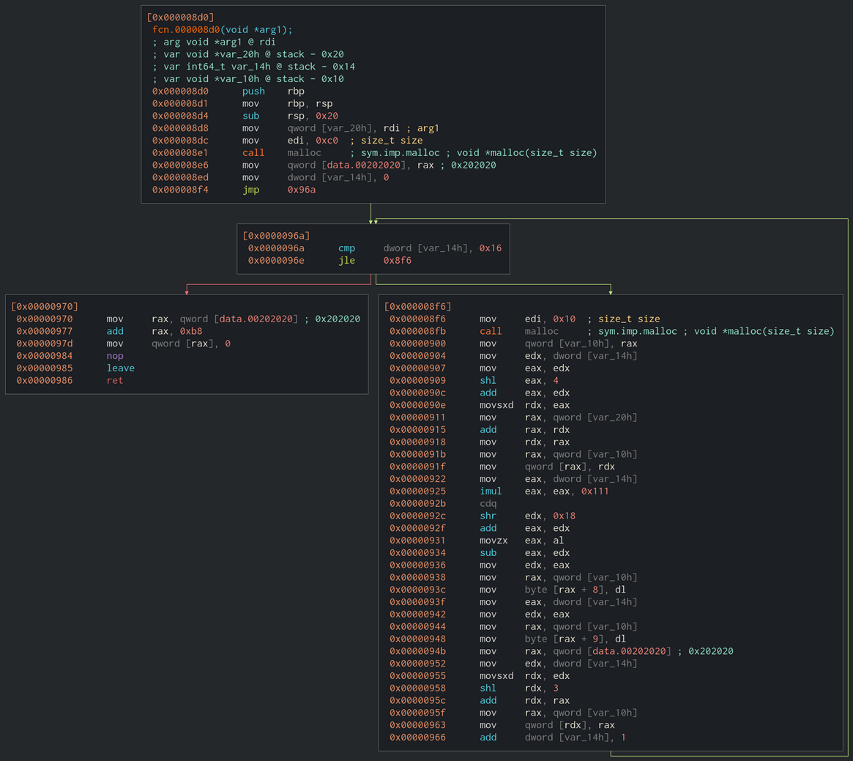



Analisi Dinamica - fcn.000008d0
Cutter permette di mappare attraverso dei grafi le funzioni presenti all’interno del binario.
La funzione prende come input void *arg1 che è il puntatore restituito dalla system call mmap
Possiamo subito notare la presenza di una malloc per allocare memoria con size ( 0xc0 ) 192 bytes
Si presuppone che tale comando allochi un array di 192 bytes ( ma non si sa bene il tipo ? )
Se si allocano 192 bytes e supponendo che all’interno di ogni cella vi sono 8 bytes ciascuno, avremo un array di 24 celle
con indice che va da 0-23
Il ciclo effettua ( 0x16 ) 23 iterazioni
All’interno del ciclo possiamo notare una seconda malloc che alloca ad ogni iterazione ( 0x10 ) 16 bytes
Una prima ipotesi è che effettuando una malloc all’interno dell’array allora possiamo pensare che sia un’array di puntatori (?) all’interno dell’area di memoria che abbiamo passato come argomento

Slide 14


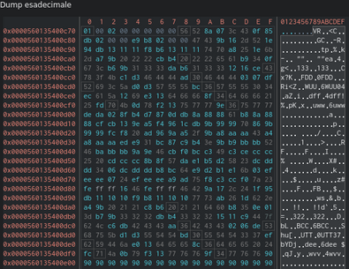
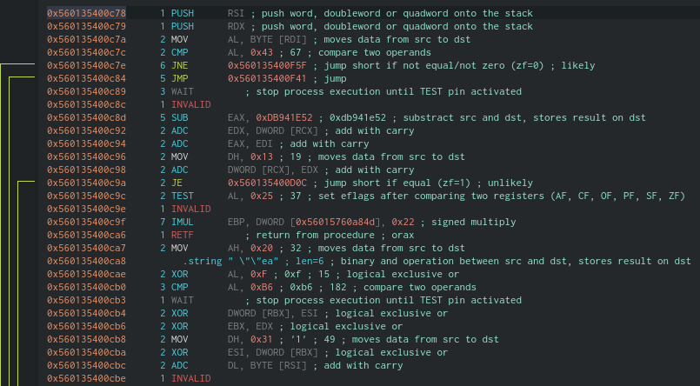
Analisi Dinamica - memcpy
La funzione memcpy() prende come primo parametro
arg1 che è stato generato da mmap() e che è stato passato alla funzione fcn.000008d0()
Prende come secondo parametro una locazione di memoria che è visualizzabile mediante “Disassembly” e “Hexdump”
per vedere a che cosa punta.
Come terzo parametro prende un valore esadecimale ( 0x2f5 ) 757 bytes
La visualizzazione HexDump non ci dice molte informazioni, ma se invece la guardiamo in disassembly sembra che ci sia del codice che risulta essere totalmente nascosto agl’occhi del disassemblatore
La memcpy tende a copiare quello che risiede dall’indirizzo sorgente all’indirizzo destinazione con una certa size
L’indirizzo sorgente corrisponde al secondo parametro, mentre l’indirizzo destinazione corrisponde arg1
( Presenza di codice offuscato ? )

Slide 15

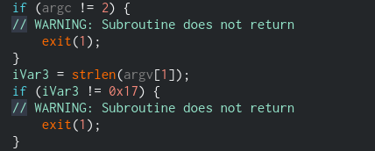

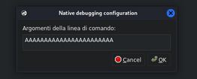
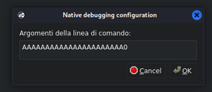
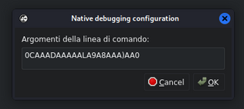
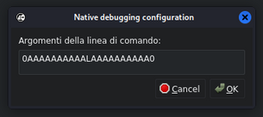

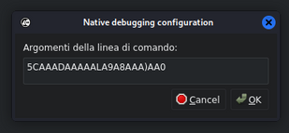
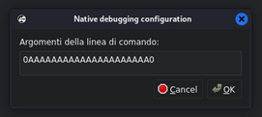
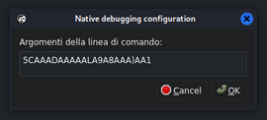
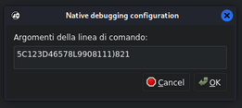
Analisi Dinamica - Primi tentativi
All’interno del codice vi sono due condizioni.
La prima condizione ci indica che il programma deve ricevere esattamente due parametri
La seconda condizione ci indica che la lunghezza del parametro in input deve essere di ( 0x17 ) 23 caratteri
In caso di errore, il programma chiama la system call exit(1)
Cominciamo a sottoporre al programma morph vari input randomici che rispettano queste condizioni e cerchiamo di ottenere altre informazioni mediante il
debugging

Slide 16
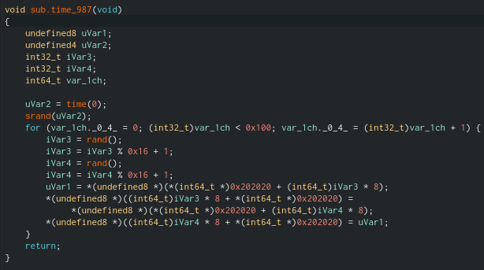

Analisi Dinamica - fcn.00000987
È possibile notare che vi sono :
system call time()
system call rand()
Quello che possiamo ipotizzare é :
Il for viene ripetuto 256 volte valore di ( 0x100 )
produce dei valori randomici sempre in modulo 23 e sposta i valori che sono mappati all'interno della memoria
Effettua lo swap di alcuni valori che sono allocati in memoria

Slide 17
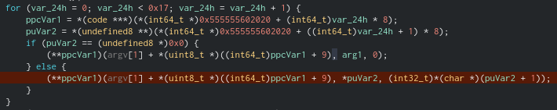


Analisi Dinamica - call rax
Attraverso il debugging e i vari input immessi avevamo notato che il codice si fermava in una di queste istruzioni
La condizione alla 1° iterazione è sempre falsa e quindi ricade nelle istruzioni relative all’else
Step-by-Step il debugger arriva ad un’istruzione assembly definita come :
“CALL RAX”
Le istruzioni con l’OP code “CALL” in assembly spesso servono a chiamare delle funzioni e metterle nello stack e il registro RAX contiene l’indirizzo di dove viene definita quella funzione

Slide 18
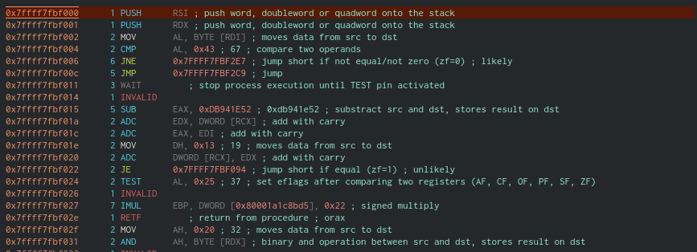
Analisi Dinamica - Call Rax
Eseguiamo lo Step-In con il debugger e...
function - call rax
memcpy - section
Attraverso le precedenti analisi, notiamo che le due immagini mostrano istruzioni identiche, quindi vuol dire che abbiamo trovato il codice che era stato esplorato con la memcpy()
“Ci manca ancora qualcosa...”

Slide 19
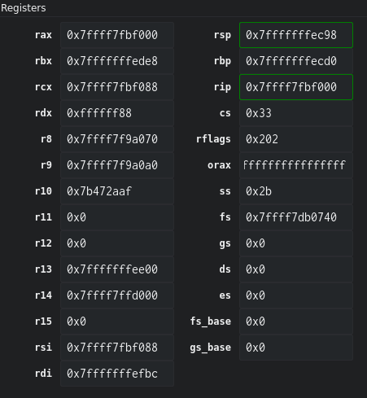
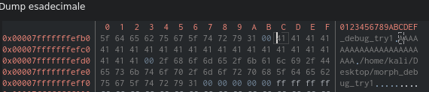
Analisi Dinamica - Analyze Registers
Per ogni istruzione della funzione “call rax”decidiamo di dare uno sguardo ai valori dei registri
Nel momento in cui arriviamo all’interno della call rax, verifichiamo tutti i valori che sono all’interno dei registri e che sono diversi da 0x0
Vi è un registro che ha un indirizzo
che punta ad un valore particolare:
RDI ( Register Data Input )
Tale registro conteneva l’indirizzo esadecimale
che puntava in memoria ad uno dei caratteri
che avevamo passato come input

Slide 20
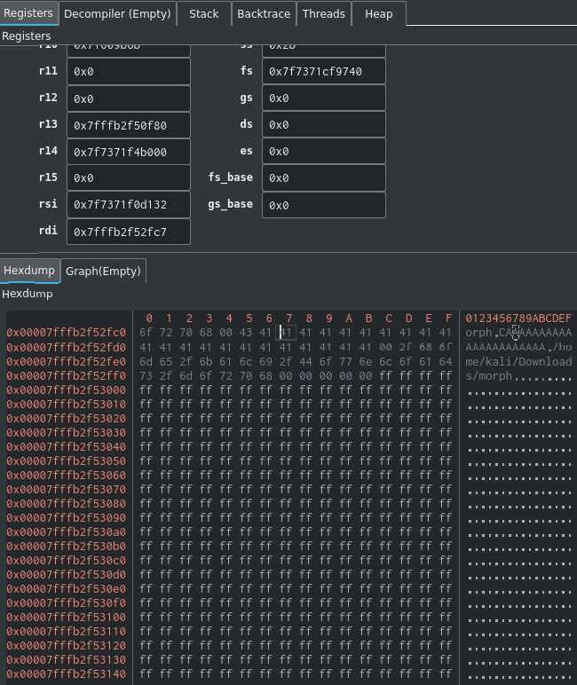
Analisi Dinamica - Analyze compare values
Dalla slide precedente abbiamo scoperto che tale funzione prende come input la posizione relativo al carattere contenuto all’interno del nostro input
Ma ci sono altre informazioni che possiamo sfruttare... ?
Guardiamo le altre
istruzioni Assembly...
Notiamo un’istruzione Assembly che effettua una comparazione con un valore esadecimale...
Sarà proprio il nostro input che verrà confrontato ?
Il valore esadecimale di ‘A’ corrisponde ad 0x41
mentre il valore che dovremmo confrontare è 0x43 che corrisponde a ‘C’
Sostitusco il valore ‘A’ con il valore ‘C’...

Slide 21
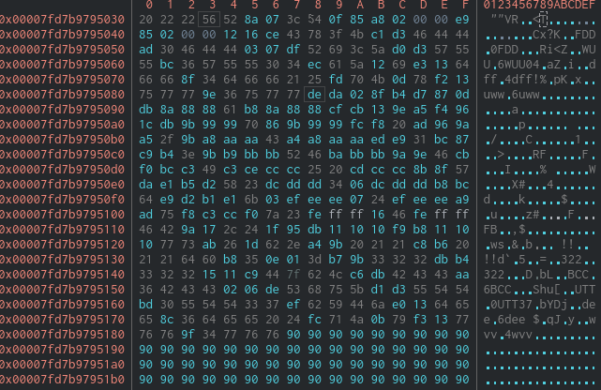
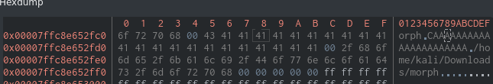
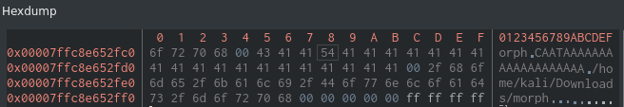
Analisi Dinamica - Build Solution
Procedendo con la seconda iterazione, i passi da seguire sono gli stessi
Il valore esadecimale di ‘A’ corrisponde ad 0x41
mentre il valore che dovremmo confrontare è 0x54 che corrisponde a ‘T’
Esamino il valore contenuto nel registro RDI prima che avvenga la CMP, sostituisco il valore ‘A’con il valore ‘T’

Slide 22


Analisi Dinamica - Build Solution
Esiste un possibile pattern?
Continuiamo con questi passi fino a quando non si presenta un errore!
Si arriva alla “call rax”
Si fa lo “step-in” con il debugger
Si estrapola il valore esadecimale che deve essere confrontato con il carattere randomico che è stato scelto dalla stringa in input
Si modifica l'input della stringa con il valore estrapolato dall’ operazione di confronto
Si va avanti fino al prossimo breakpoint (“call rax”)
! FLAG !
“Automatizziamo la soluzione...”
“Iteriamo” per 23 volte

Slide 23
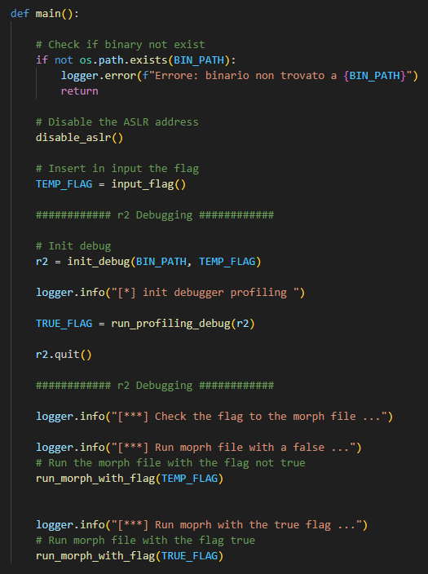
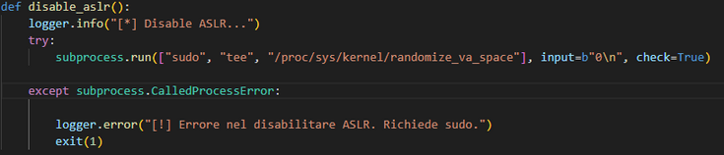
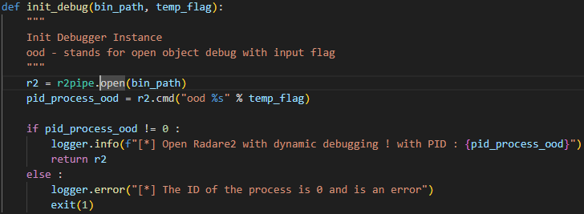
Build Script - Solution
Fasi preliminari:
Controllo della presenza del binario
Disabilitazione della randomizzazione degli indirizzi ( ASLR protection )
Dopo aver preso la stringa che genererá come input andremo ad aprire il binario in debug mode mediante il comando “ood”
“Si prosegue con...”

Slide 24
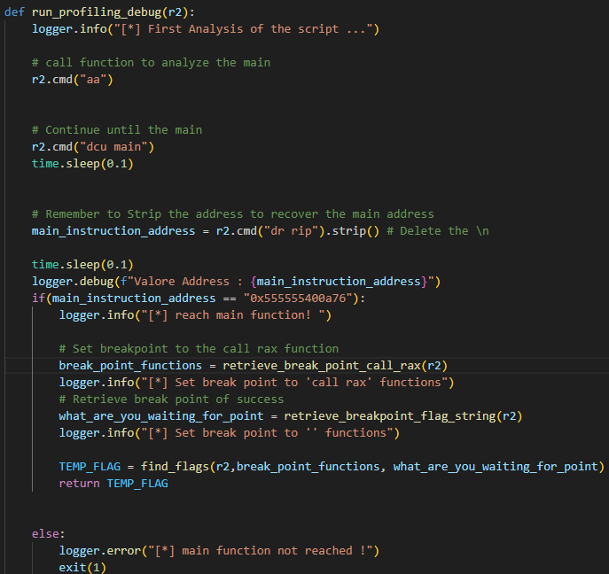
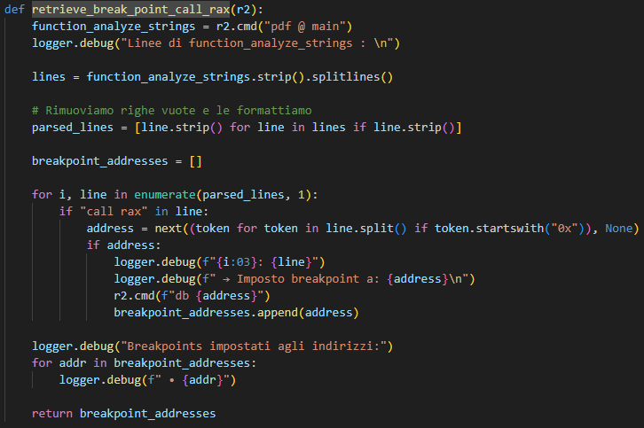
Build Script - Solution
“aa” lo si usa per effettuare l'analisi completa e statica dell’intero codice binario
Effettua la risoluzione dei simboli e delle funzioni staticamente e prosegue fino al “main”
Con il comando “db” si settano i breakpoint,
però prima di settarli si vanno a cercare le istruzioni assembly con “call RAX” all’interno del main

Slide 25
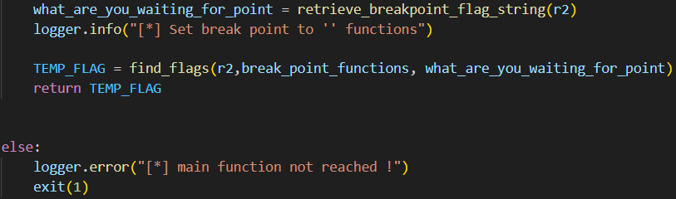
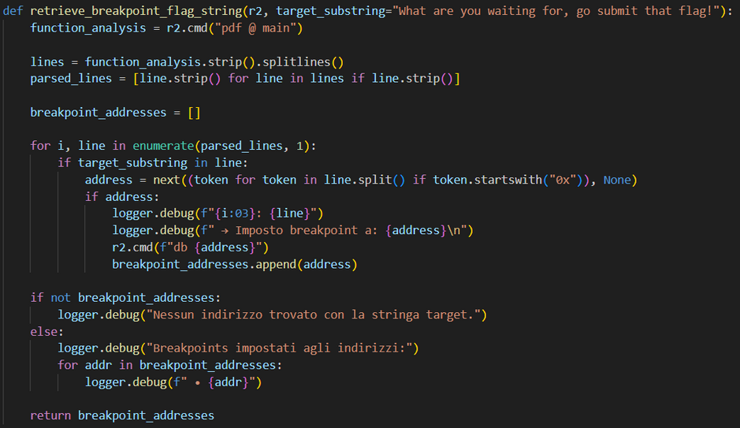
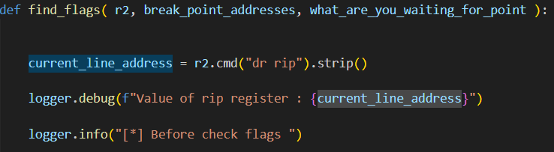
Build Script - Solution
Ultime due ma non meno importanti funzioni che si troviamo nella funzione sono:
Controlla che vengono settati breakpoint.
Si prosegue con “Find_flags()”..
Si salva l’ indirizzo della prossima istruzione da eseguire ( “stripped” )

Slide 26
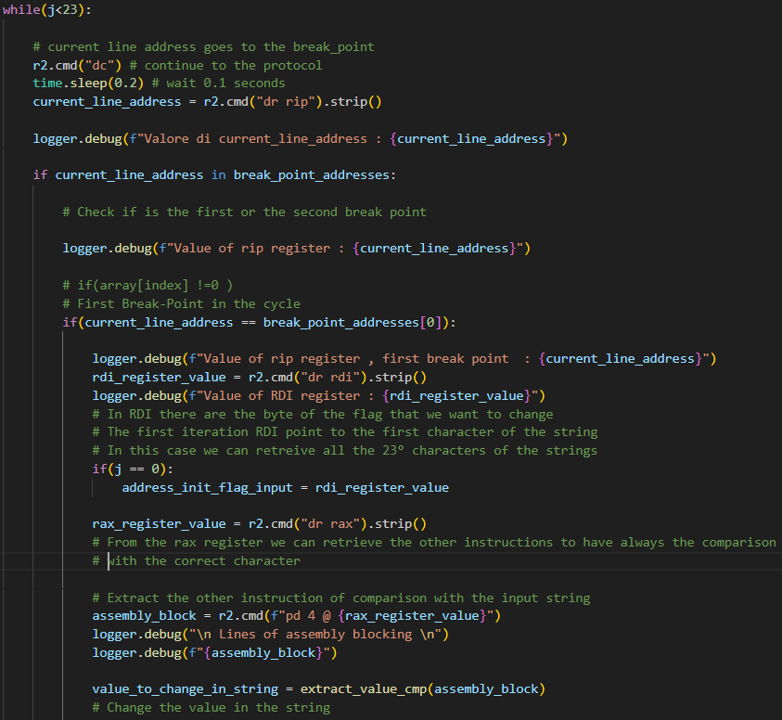
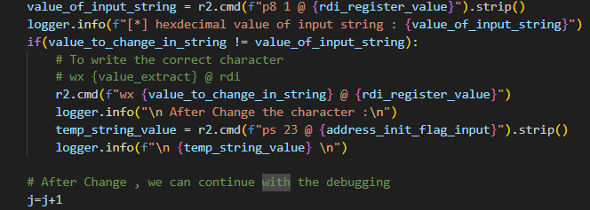
Build Script - Solution
Si definiscono le operazioni da fare all’interno del ciclo
Un’ istruzione interessante usata è: “pd 4 @ rdi”
Stampa le prime 4 istruzioni della “call rax”
Printa il valore esadecimale puntato dall'indirizzo del registro “rdi”
( il carattere esadecimale della stringa passata in input )

Slide 27
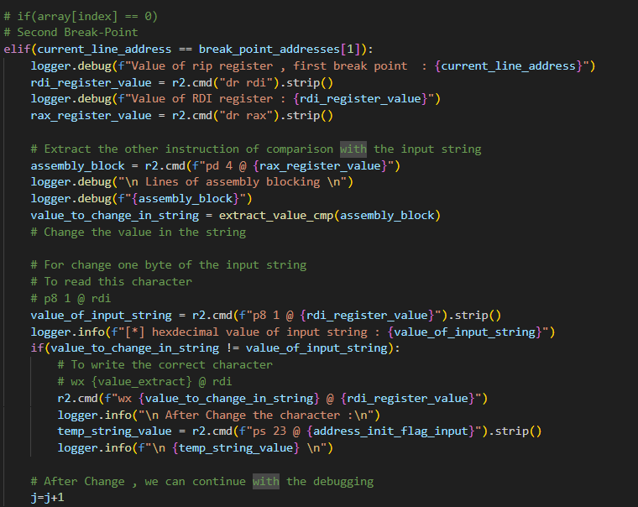
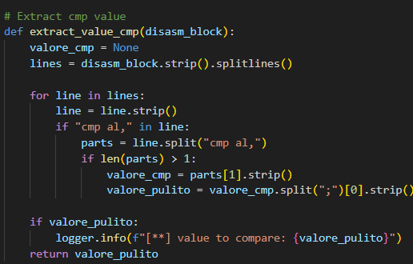
Build Script - Solution
Si salvano le info relative ai registri RDI e alla Call RAX, per poi proseguire con l’ estrazione dell ASCII che ci serve
Il comando “ps 23 @ index”
stampa il valore in ascii puntato dall'indirizzo iniziale trovato alla prima iterazione.
Riusciamo a visualizzare la modifica realtime della stringa iterazione dopo iterazione

Slide 28
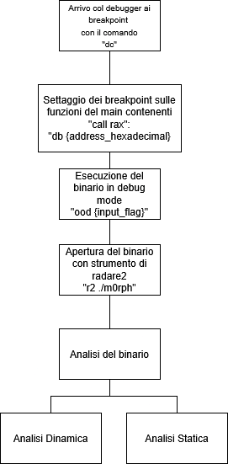
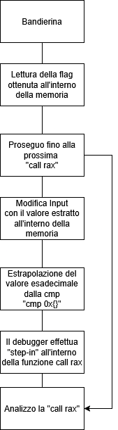
Albero d’attacco

Slide 29
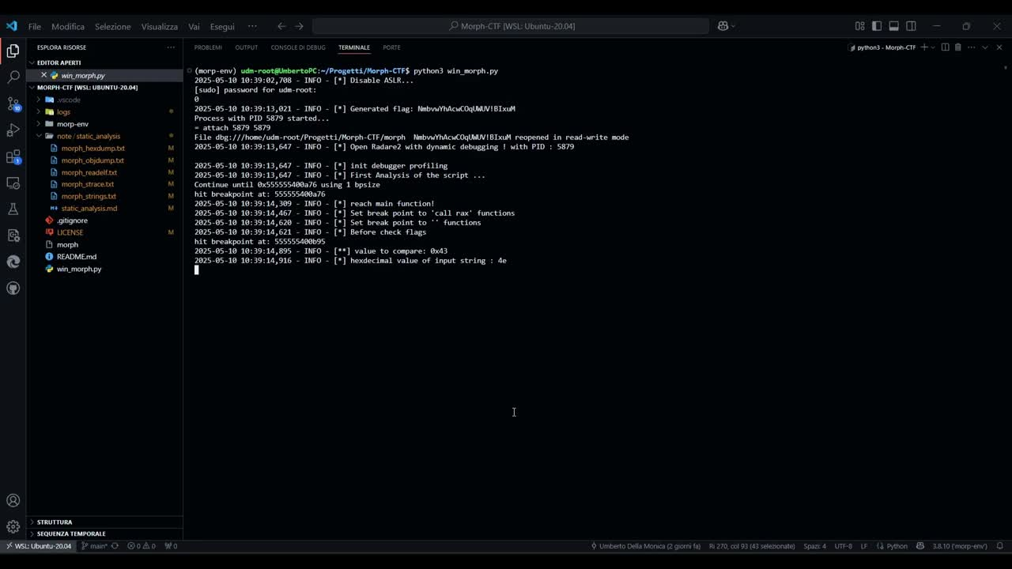
Sfida Vinta

Slide 30






GRAZIE A TUTTI PER
L’ ATTENZIONE
Gabriele Vittorio Coralluzzo
Umberto Della Monica
Piero Agosto
G.coralluzzo1@studenti.unisa.it
u.dellamonica2@studenti.unisa.it
p.agosto@studenti.unisa.it
github.com/Grizzloo
github.com/UmbertoDellaMonica
github.com/pierago01

